Slide 1
Wie geht‘s? Anna Polster PS18 German Immersion Program

Slide 2
Wie geht‘s?
gut
super
schlecht
https://pixabay.com/de/faust-daumen-finger-nach-oben-160957/
https://pixabay.com/de/faust-daumen-finger-anatomie-geste-160958/

Slide 3
Wie geht‘s dem Einhorn?
https://pixabay.com/de/einhorn-regenbogen-magische-magie-2087450/

Slide 4
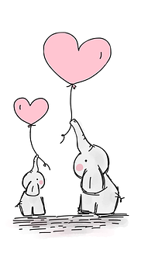
Wie geht‘s den elefanten?
https://pixabay.com/de/niedlichen-elefanten-elefant-2757831/

Slide 5
wie geht‘s der banane?
https://pixabay.com/de/banane-gelb-sweet-gesunde-obst-2850841/

Slide 6
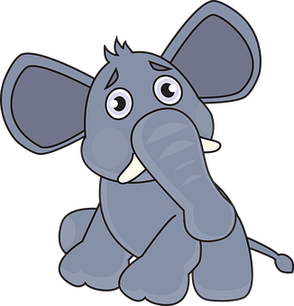
wie geht’s dem elefanten?
https://pixabay.com/de/elefant-sl%C5%AFn%C4%9B-safari-afrika-junge-1316325/

Slide 7
Wie geht‘s der katze?
https://pixabay.com/de/katze-k%C3%A4tzchen-sch%C3%B6n-schlecht-156520/

Slide 8
Wie geht‘s dem zebra?
https://pixabay.com/de/zebra-cartoon-tier-zoo-tierwelt-470305/

Slide 9
Danke schön!

